Slide 1
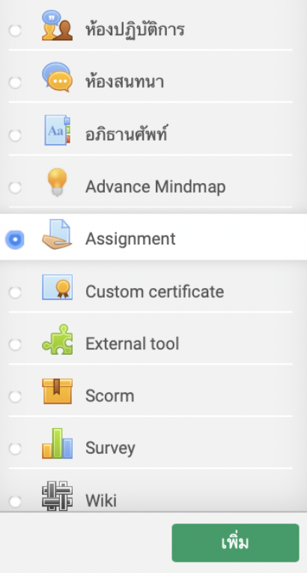
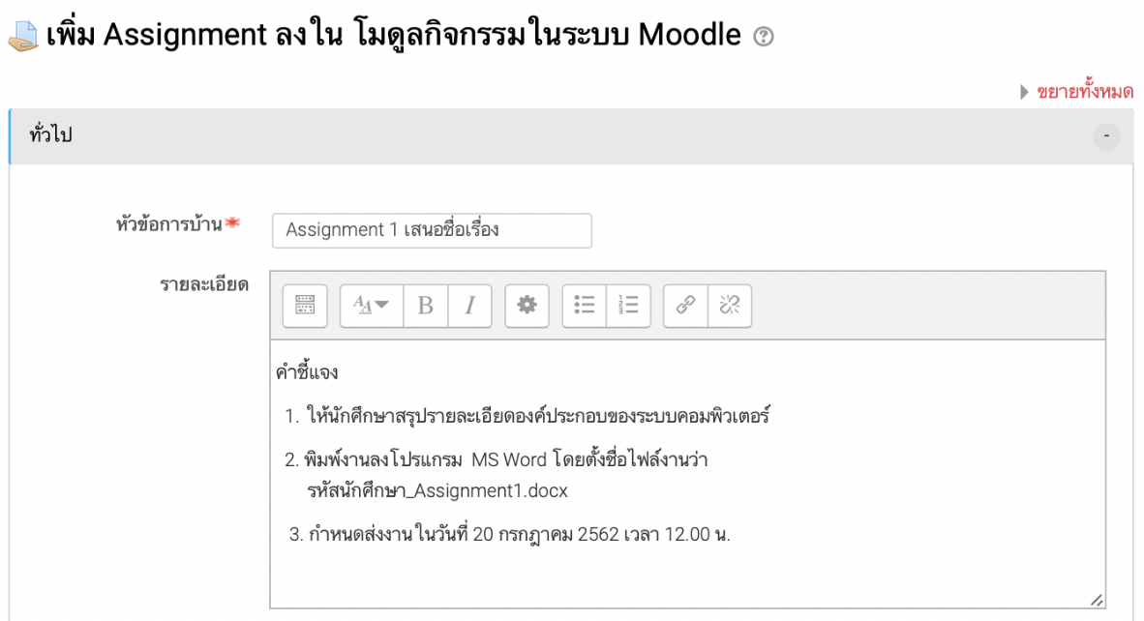
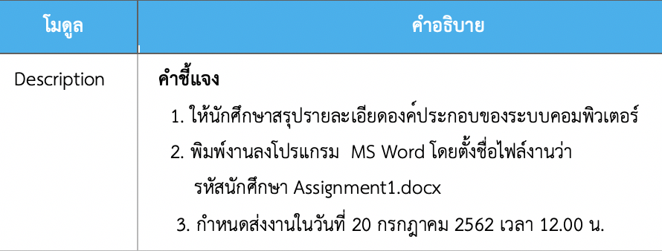
การเพิ่มกิจกรรมงานมอบหมาย (Assignment)
ผู้สอนสามารถทำการมอบหมายงานหรือการบ้าน ให้ผู้เรียนพร้อมให้คะแนนผ่านระบบออนไลน์ได้ โดยการส่งงาน (Assignment) สามารถทำได้ 4 วิธี มีรายละเอียดดังนี้
1. อัปโหลดไฟล์ขั้นสูง วิธีนี้ผู้สอนสามารถกำหนดรายละเอียดวิธีการส่งงาน มอบหมายแบบพิเศษได้ เช่นกำหนดเงื่อนไขการส่งงานมอบหมาย อีกทั้งผู้เรียนสามารถลบไฟล์ที่ส่งและเพิ่มบันทึกถึงผู้สอนได้
2. คำตอบออนไลน์ ผู้เรียนสามารถตอบการบ้านรายวิชาได้โดยตรงผ่านทางหน้าเว็บ
3. ส่งโดยให้อัปโหลดไฟล์ ผู้เรียนสามารถส่งงานมอบหมายหรือการบ้านรายวิชา โดยการ upload File ผ่านทางหน้าเว็บ แต่ไม่สามารถทำการลบไฟล์ และเพิ่มข้อความบันทึกถึงผู้สอนได้
4. ส่งงานนอกเว็บ เป็นการแจ้งการส่งงานมอบหมายการบ้านนอกเว็บแกู่สอน เพื่อใช้ประโยชน์ในการรวมคะแนน (ส่วนใหญ่เป็นผลงานที่ต้องทำจากการประดิษฐ์ขึ้นมาเอง)
ขั้นตอนการสร้างงานมอบหมาย (Assignment)
1. ที่รายการกิจกรรมให้คลิกเลือก (Assignment)
2. พิมพ์หัวข้อและรายละเอียดงานที่มอบหมาย ตัวอย่างเช่น
1
2

Slide 2
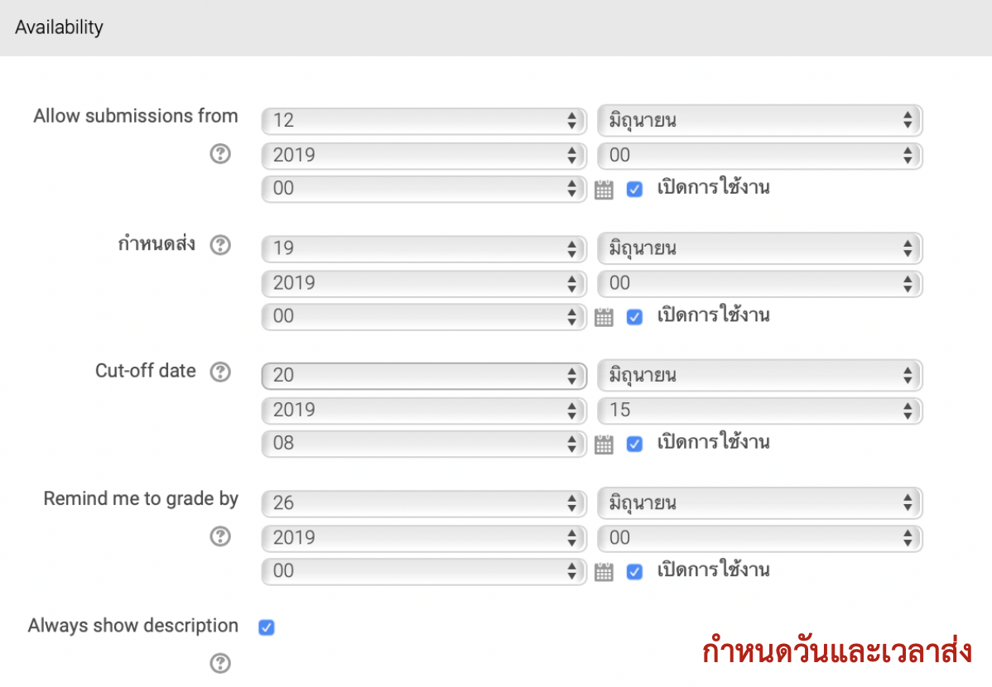
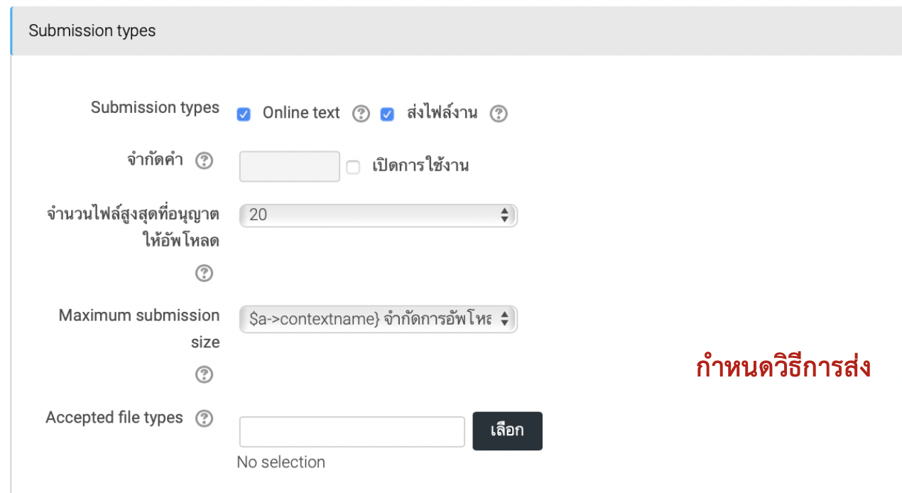
การเพิ่มกิจกรรมงานมอบหมาย (Assignment) (ต่อ)
3. กำหนดรายละเอียดต่าง ๆ ของงานที่มอบหมาย

Slide 3
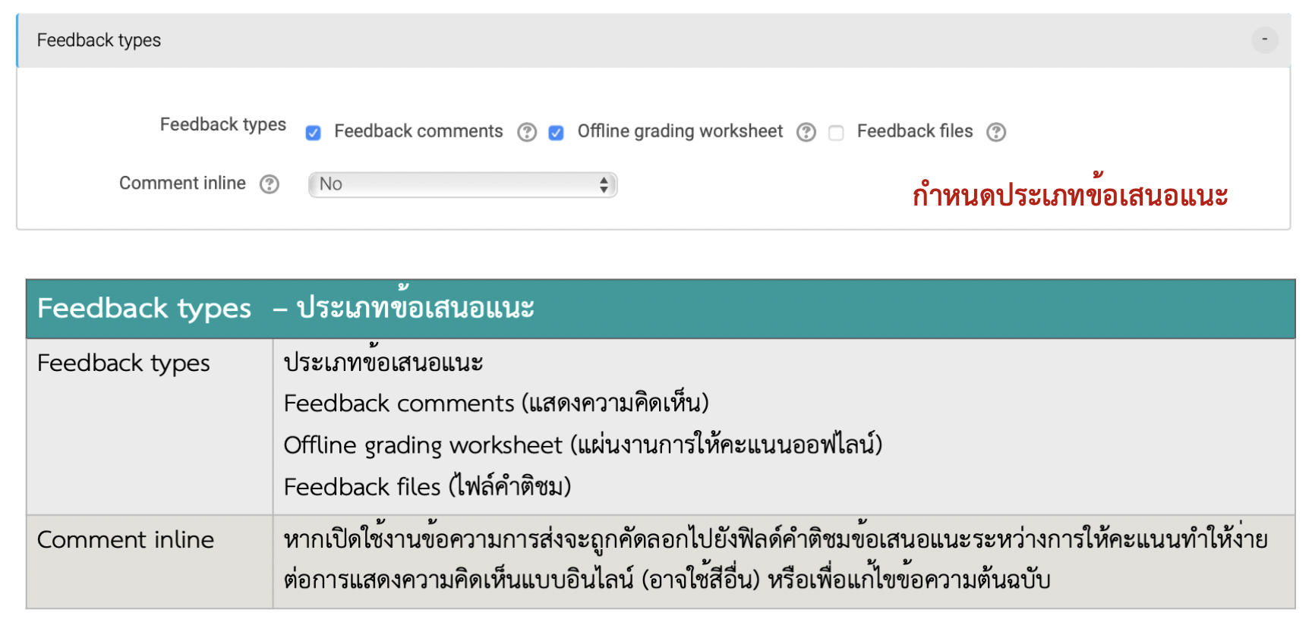
การเพิ่มกิจกรรมงานมอบหมาย (Assignment) (ต่อ)

Slide 4
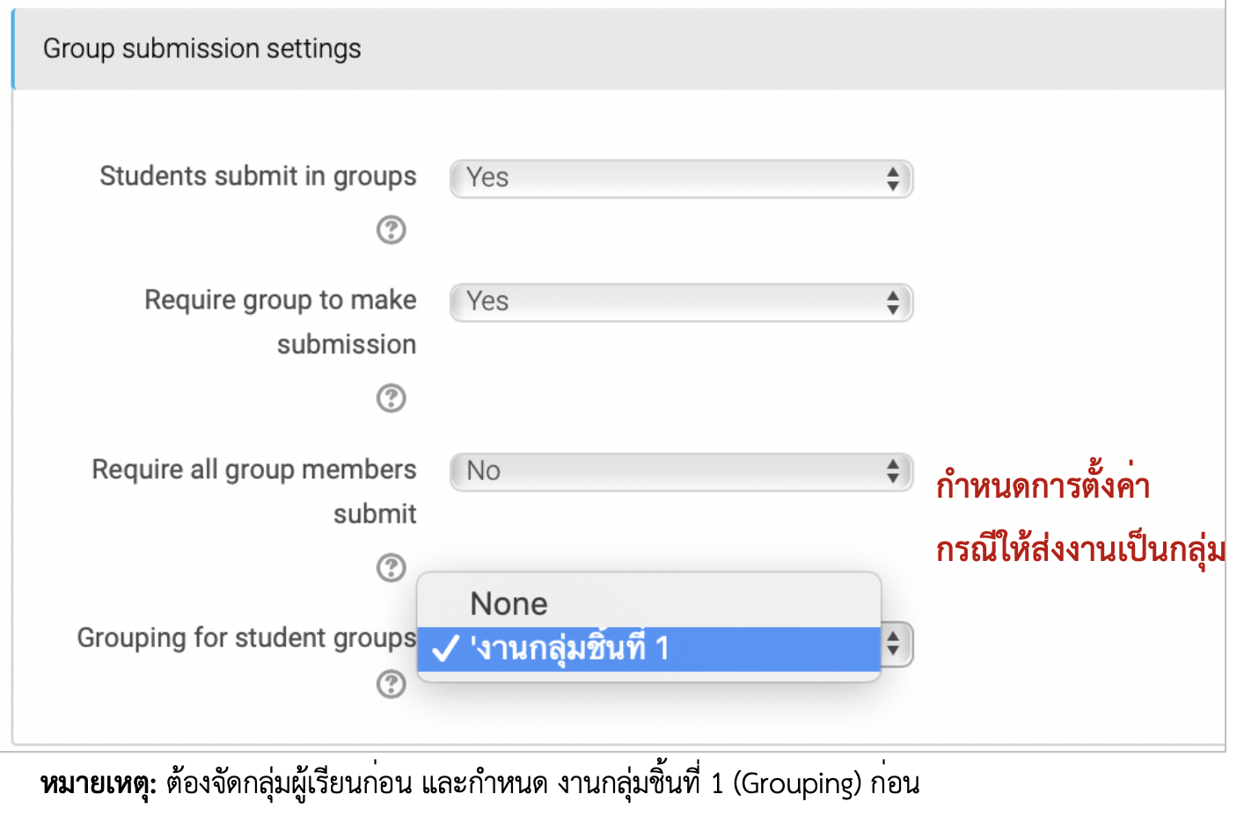
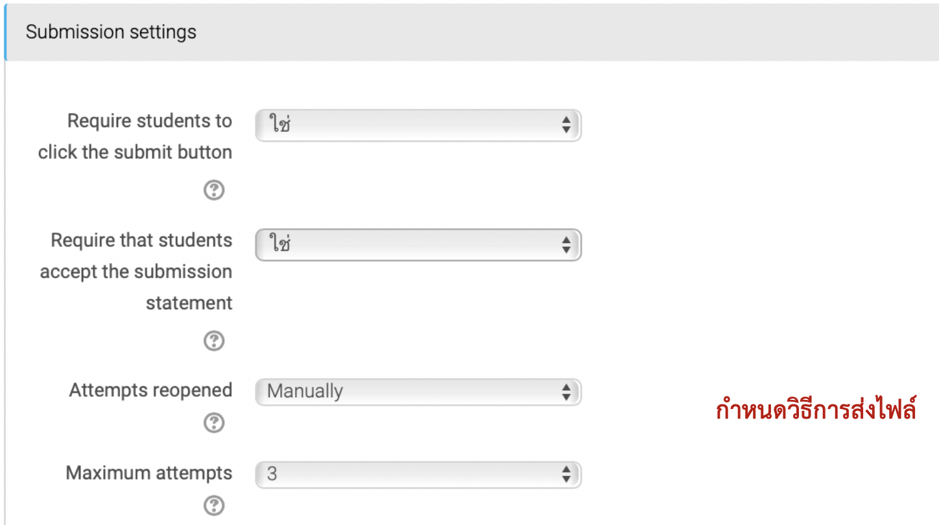
การเพิ่มกิจกรรมงานมอบหมาย (Assignment) (ต่อ)

Slide 5
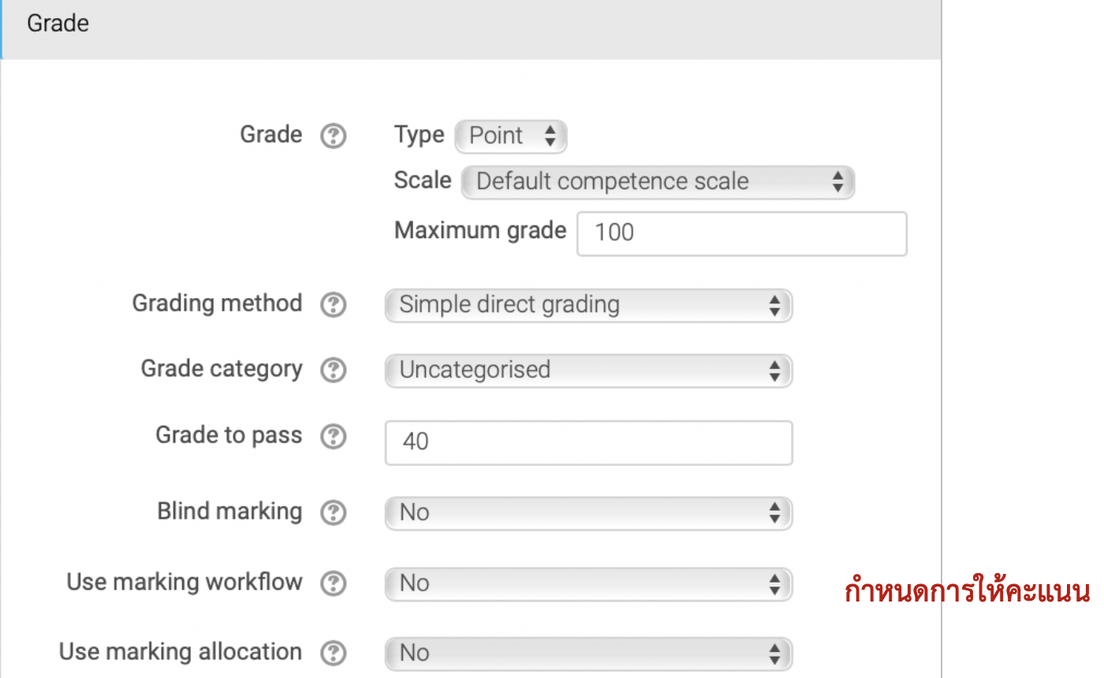
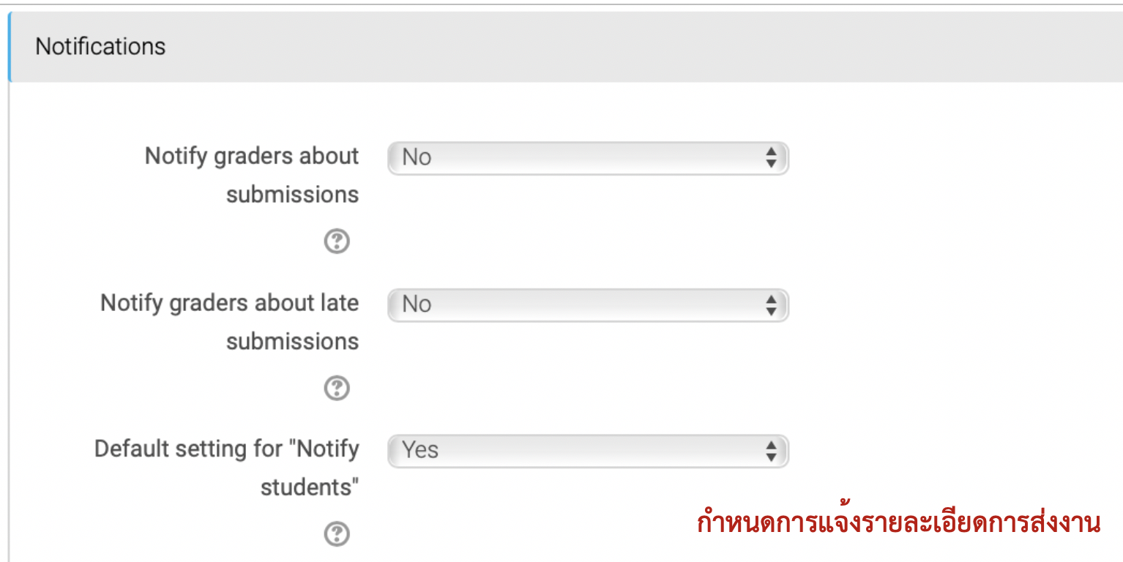
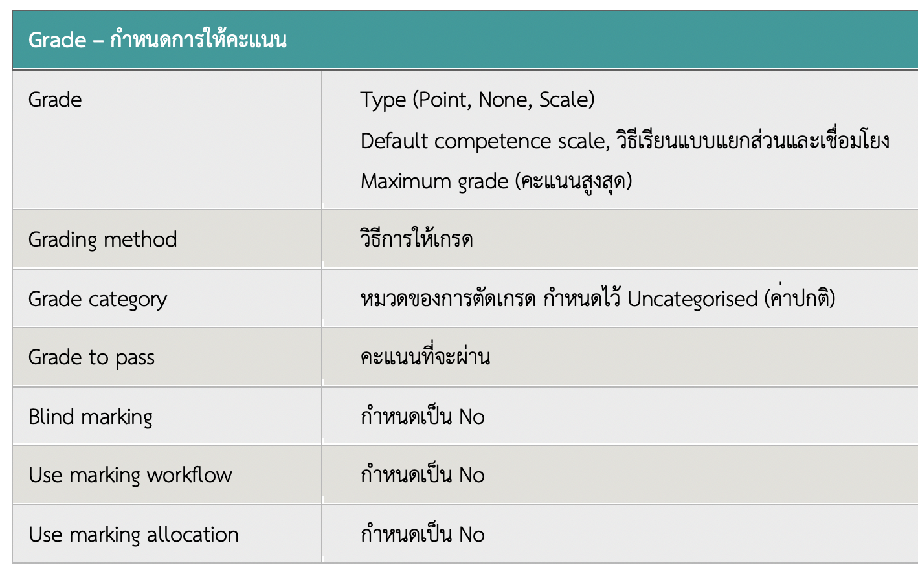
การเพิ่มกิจกรรมงานมอบหมาย (Assignment) (ต่อ)

Slide 6
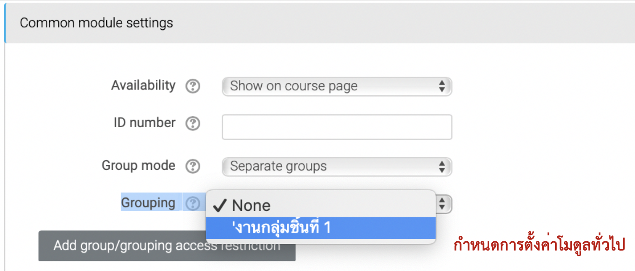
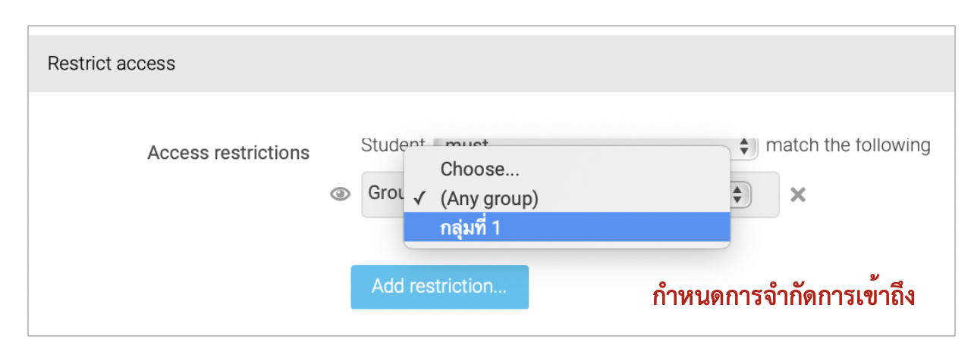
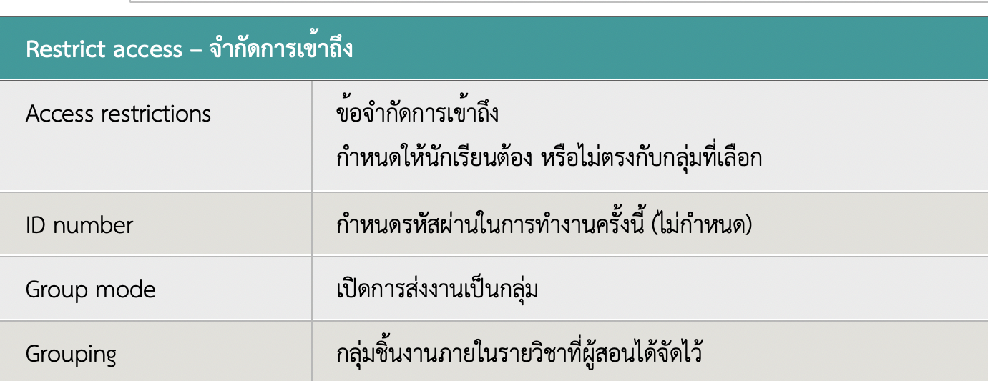
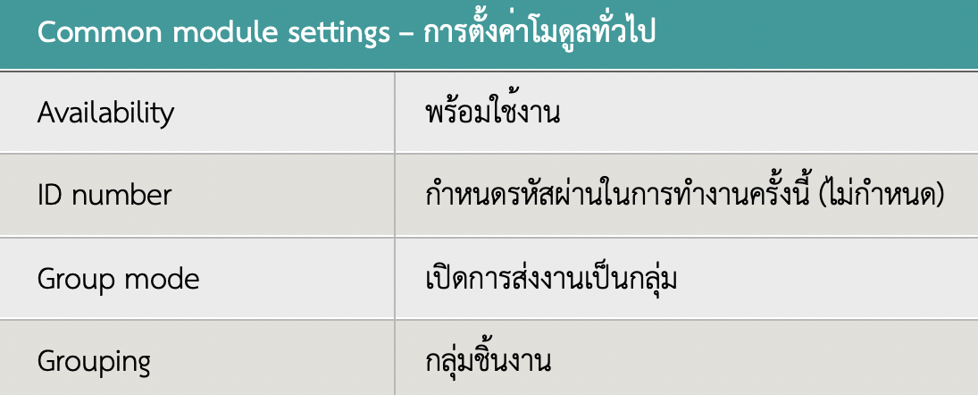
การเพิ่มกิจกรรมงานมอบหมาย (Assignment) (ต่อ)

Slide 7
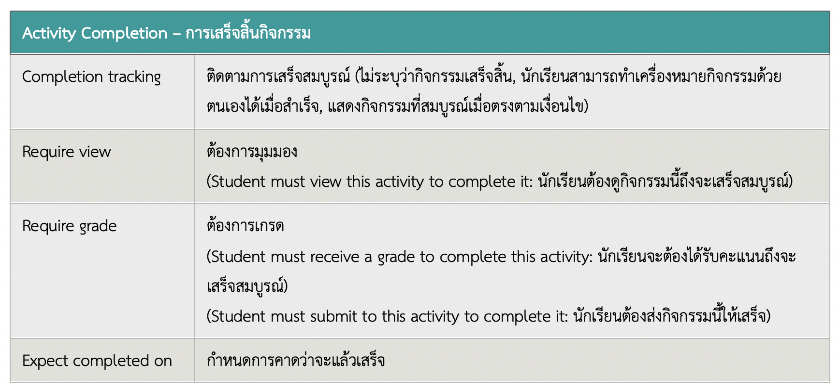
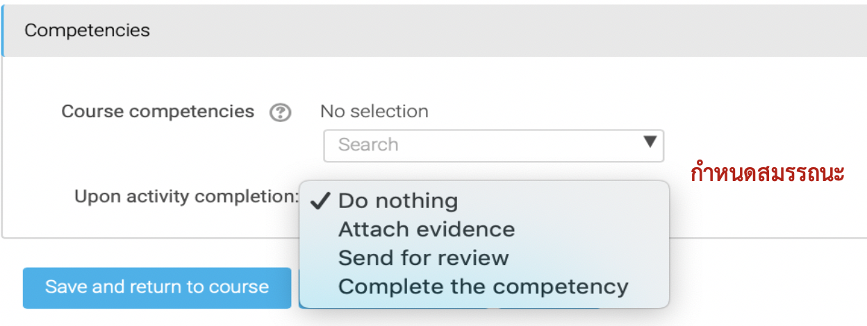
การเพิ่มกิจกรรมงานมอบหมาย (Assignment) (ต่อ)

Slide 8
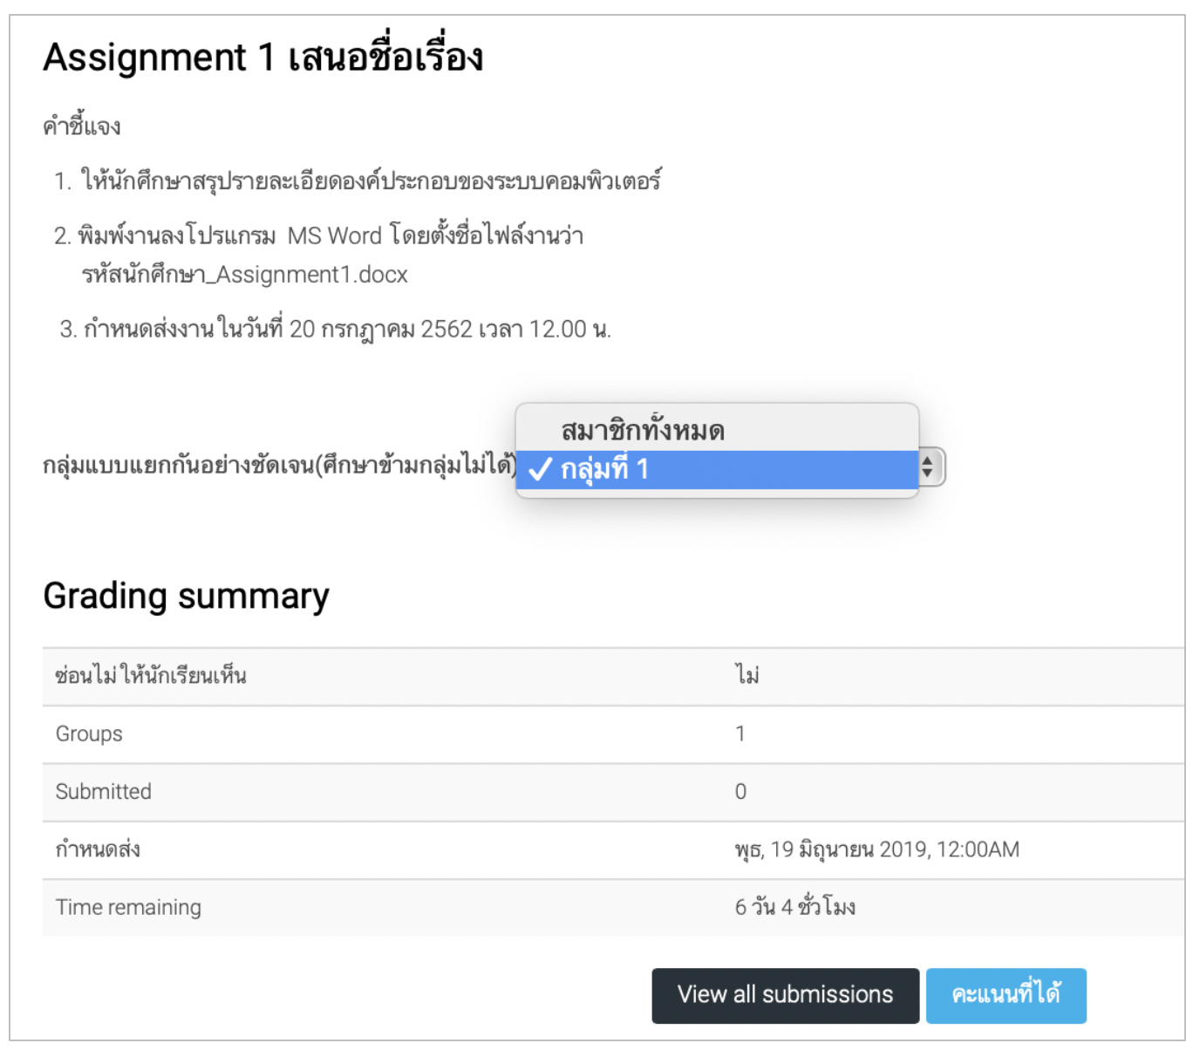
การเพิ่มกิจกรรมงานมอบหมาย (Assignment) (ต่อ)
4. หลังจากกำหนดรายละเอียดการส่งงานเสร็จแล้วให้คลิกที่ปุ่ม บันทึกและกลับไปยังรายวิชา
5. แสดงกิจกรรมมอบหมายงานที่เพิ่มเสร็จแล้ว
6. คลิกที่ Assignment 1 เสนอชื่อเรื่อง
7. ที่ Submitted แสดงข้อความว่า ยังไม่มีผู้เรียนส่งงานมอบหมาย ตัวเลขเป็น 0
7
6

Slide 9
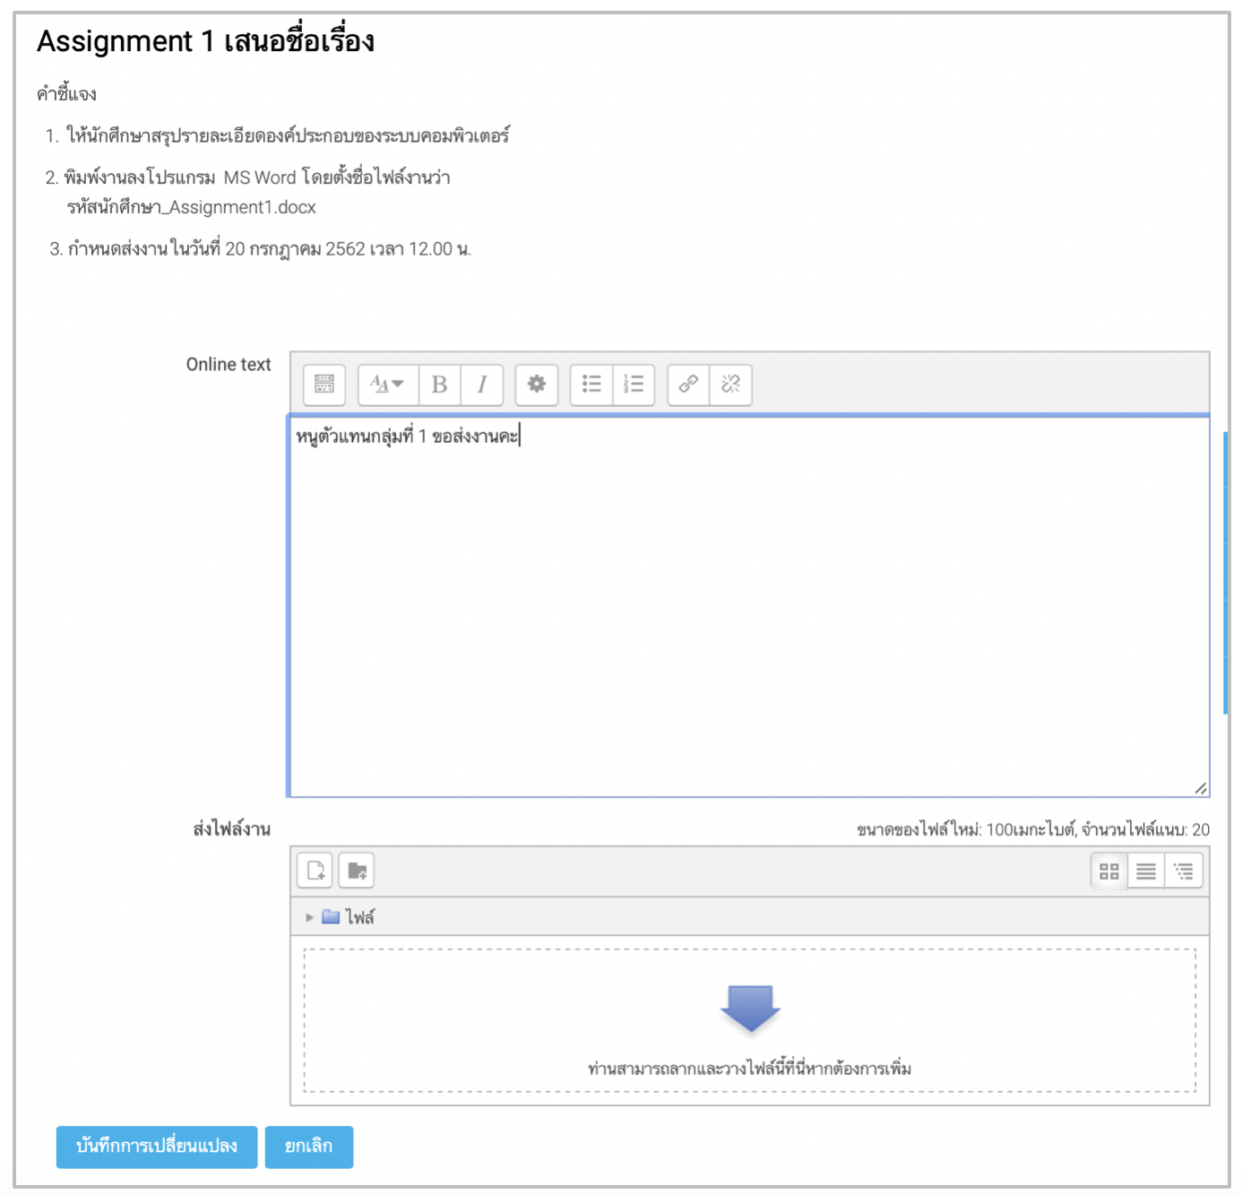
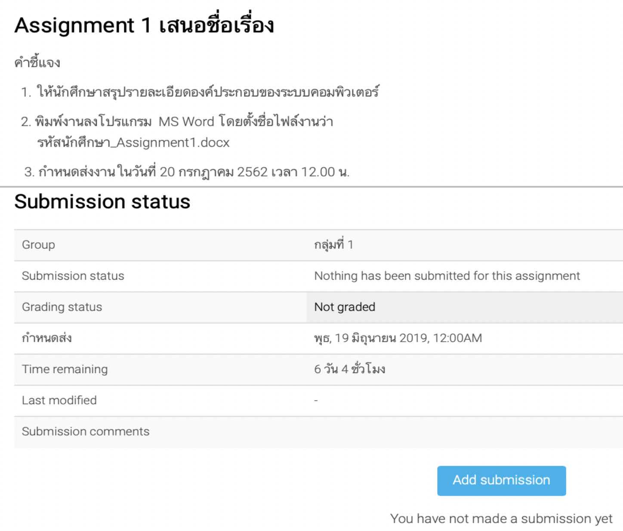
การทดสอบการส่งงานที่ได้รับมอบหมาย
1. ทำการล็อกอินเข้าระบบในฐานะผู้เรียน
2. คลิกเข้าไปในรายวิชาที่เรียน ในที่นี้ทดสอบคลิกเลือกวิชาวิจัยการตลาด
3. คลิกเลือกชิ้นงาน Assignment 1 เสนอชื่อเรื่อง 4. อ่านรายละเอียดชิ้นงาน เสร็จแล้วให้คิดที่ปุ่ม Add submission เพื่อส่งงาน 5. พิมพ์รายละเอียดการส่งที่ช่อง Online Text เสร็จแล้วคลิกที่ไอคอนเลือกไฟล์
5
3
4

Slide 10
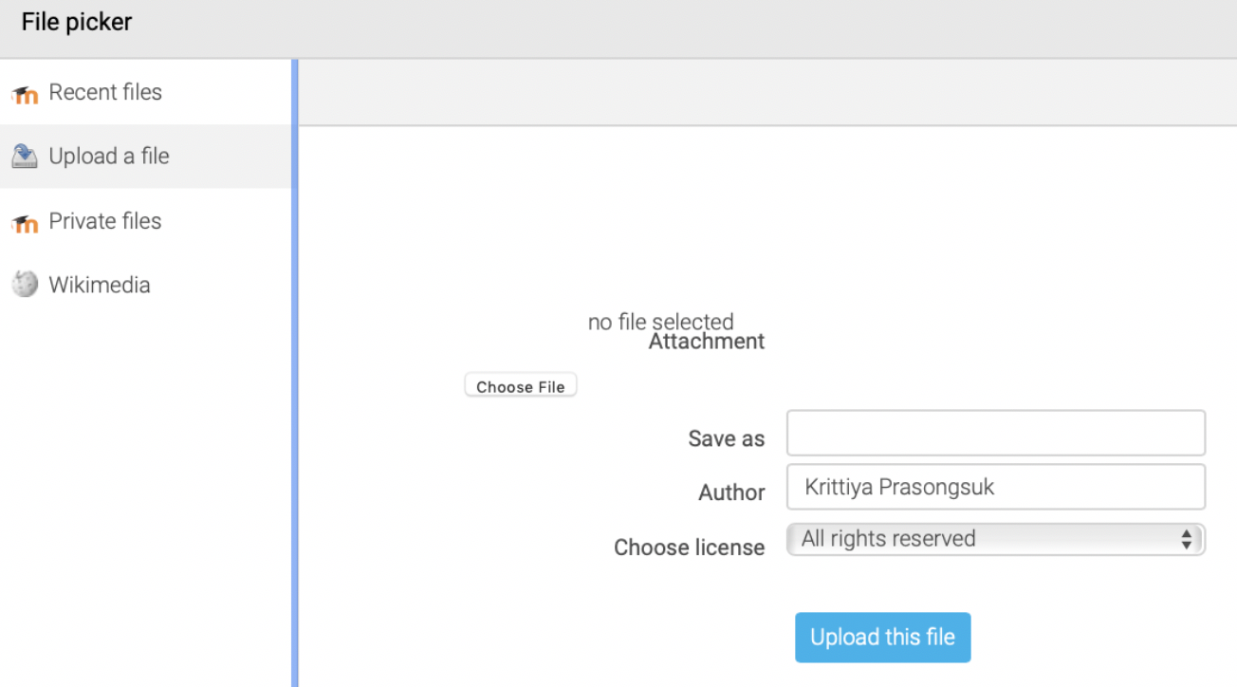
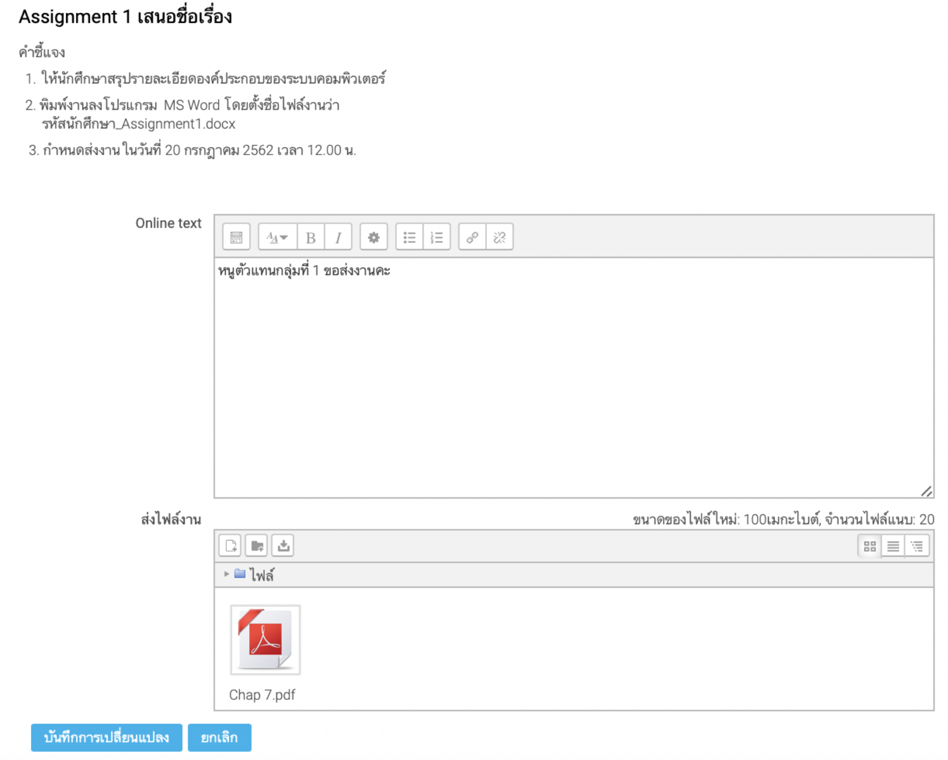
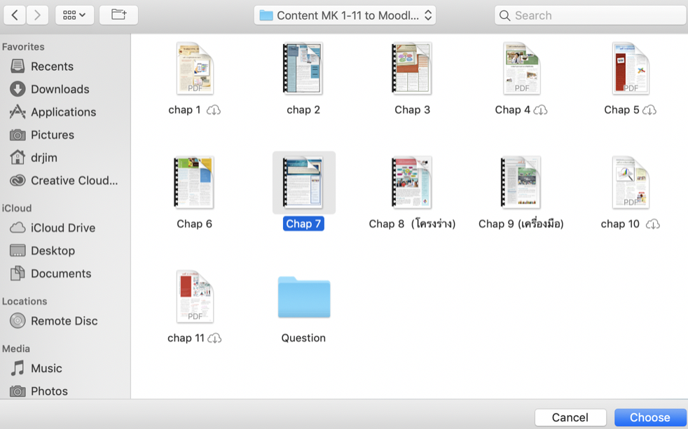
การทดสอบการส่งงานที่ได้รับมอบหมาย (ต่อ)
6. คลิกเลือกที่ Upload a file
7. แล้วคลิกที่ปุ่ม Choose File เพื่อเลือกไฟล์ที่ต้องการอัปโหลด
8. เลือกไฟล์ แล้วคลิกที่ปุ่ม Choose
9. กลับไปที่หน้าต่าง File picker อีกครั้งแล้วคลิก Upload this file ตามลำดับ
10. ปรากฏหน้าจอดังภาพ แล้วคลิกที่ปุ่ม บันทึกการเปลี่ยนแปลง
6
7
9
10
8

Slide 11
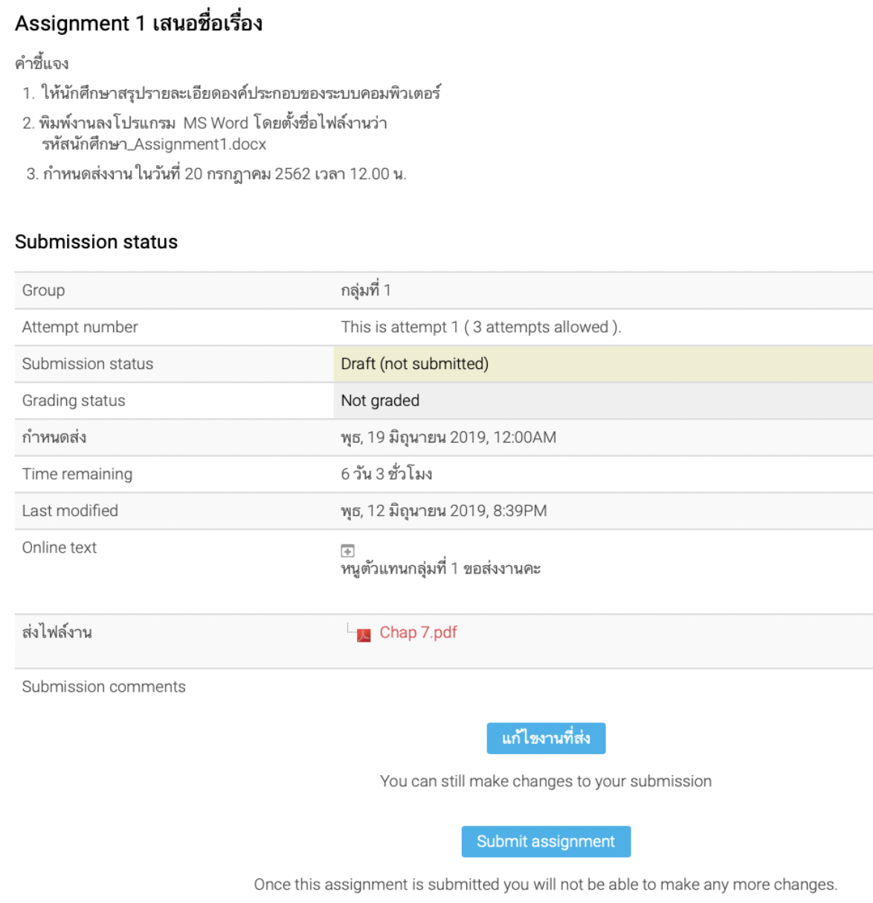
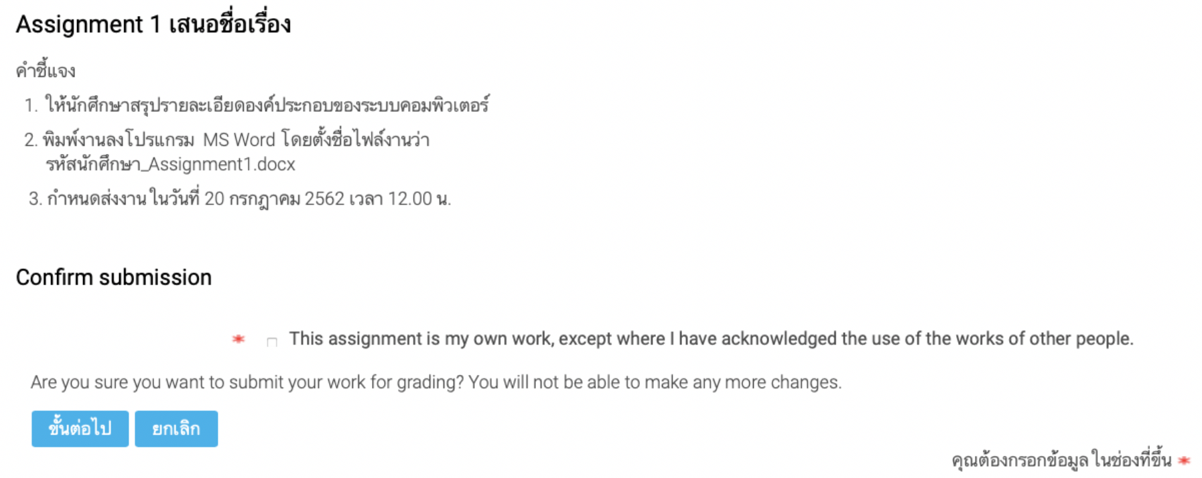
การทดสอบการส่งงานที่ได้รับมอบหมาย (ต่อ)
11. คลิกที่ปุ่ม Submit assignment เพื่อยืนยันการส่งงาน
12. คลิกที่ปุ่ม ขั้นต่อไป เพื่อยืนยันการส่งอีกครั้ง
11
12

Slide 12
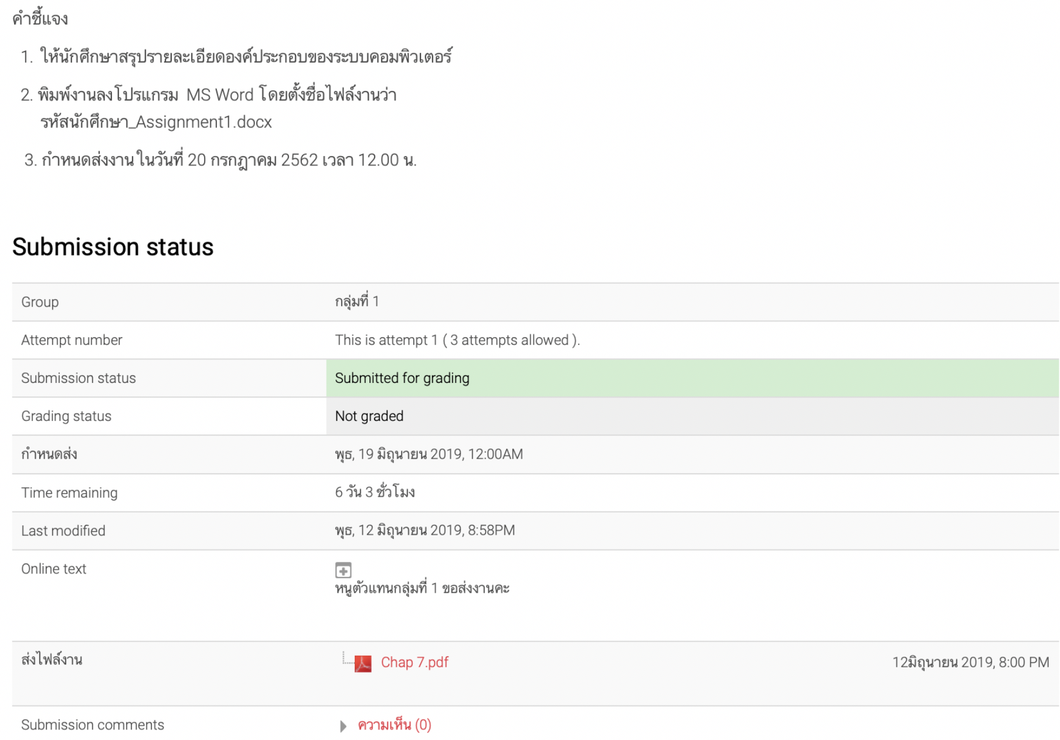
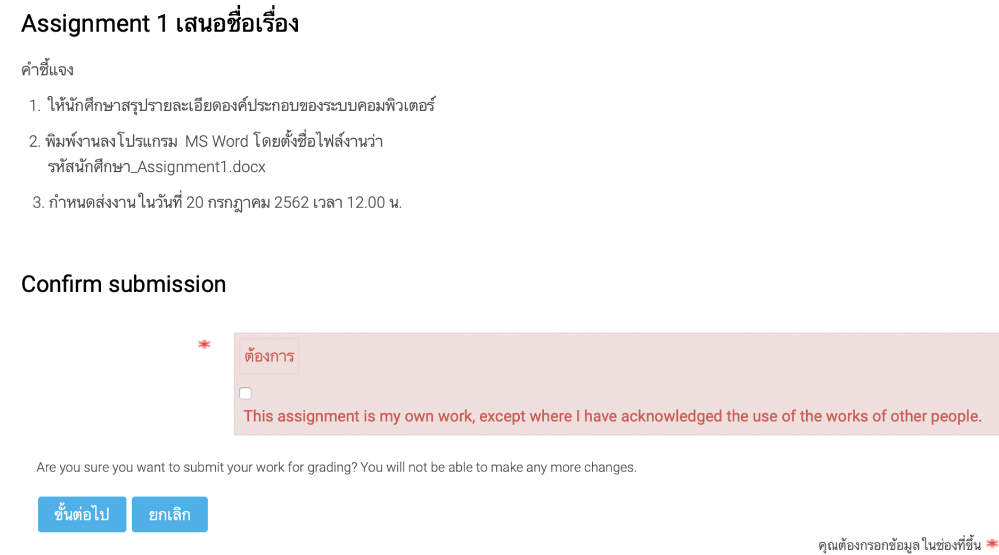
การทดสอบการส่งงานที่ได้รับมอบหมาย (ต่อ)
13. ระบบจะให้ยืนยันตัวตนอีกครั้ง ให้คลิกที่ช่องสี่เหลี่ยมที่แถบที่มีเครื่องหมายดอกจันสีแดง แล้วคลิกที่ปุ่ม ขั้นต่อไป อีกครั้ง
14. ที่ Submission status จะปรากฏแถบสีเขียวแสดงข้อความว่ามีการส่งงานแล้ว
14
13

Slide 13
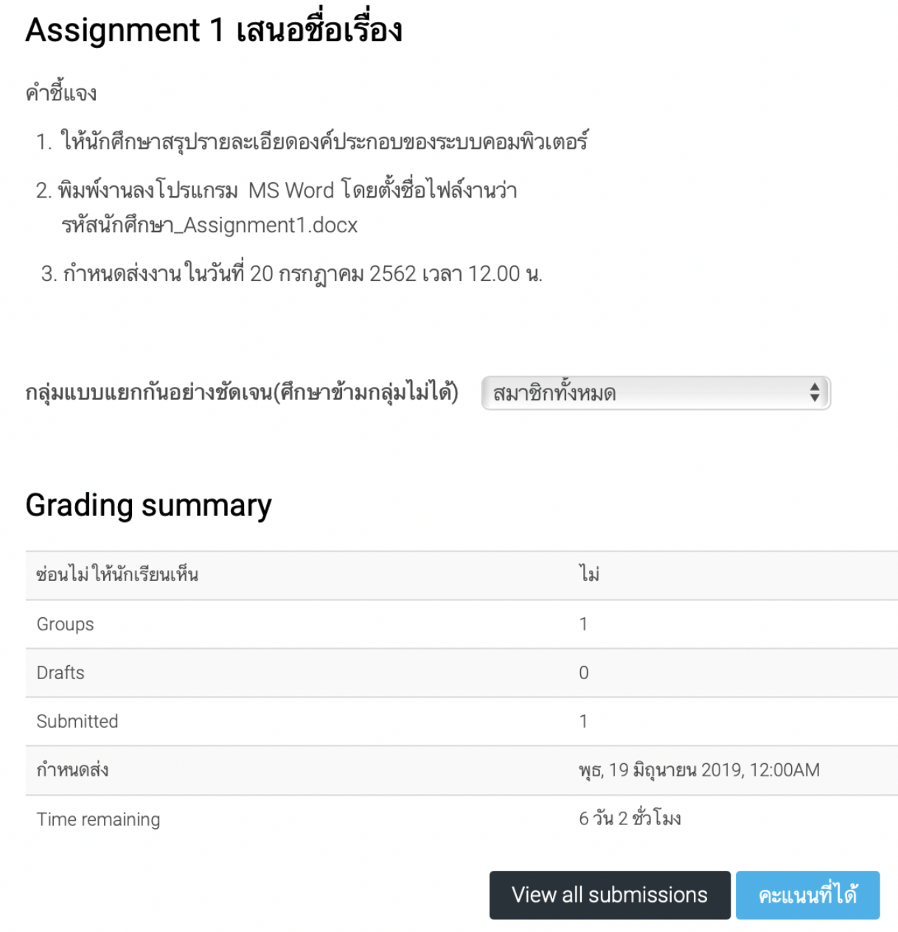
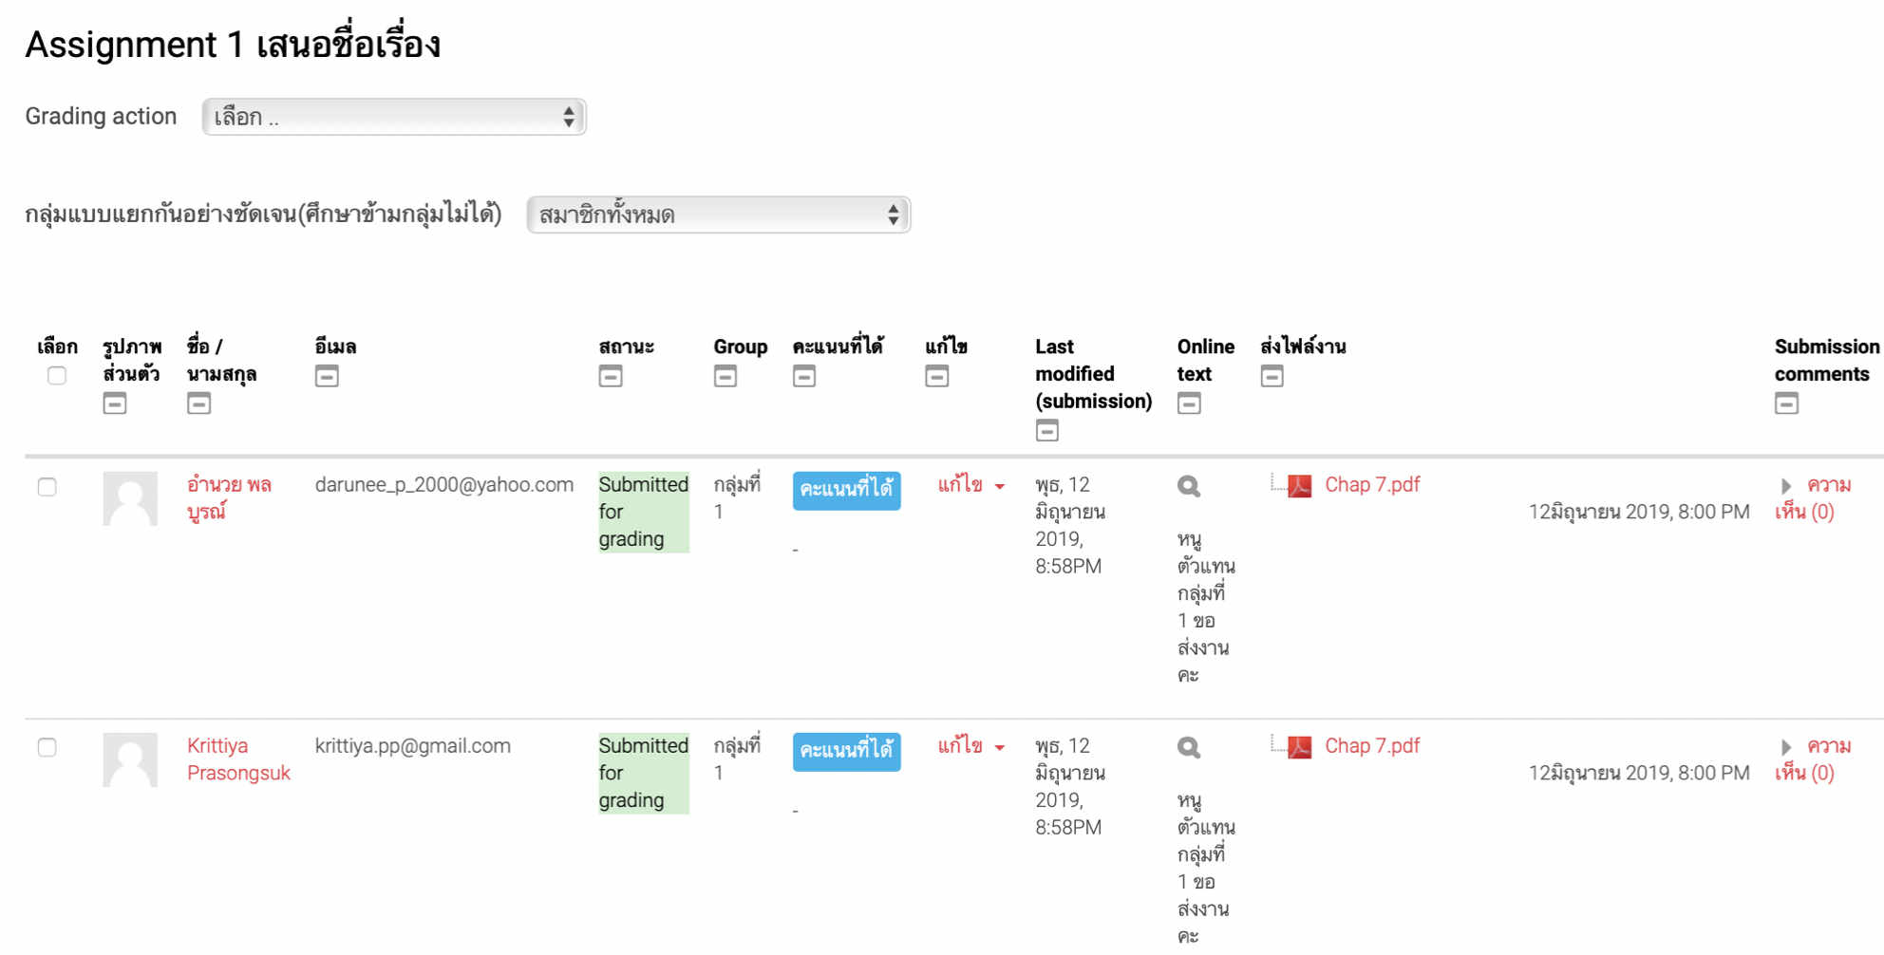
การตรวจสอบชิ้นงานที่ส่ง
1. คลิกเลือกที่ชิ้นงานที่ต้องการตรวจสอบว่ามีผู้เรียนส่งงานมาหรือยัง
2. กรณีมีผู้ส่งชิ้นงานมอบหมายมาจะแสดงจำนวนผู้ที่ส่งที่ Submitted
3. คลิกที่ปุ่ม View all submissions เพื่อตรวจสอบชิ้นงานที่ผู้เรียนส่ง 4. แสดงชื่อผู้เรียน และรายชื่อของผู้เรียนที่ส่งชิ้นงาน (Assignment 1 เสนอชื่อเรื่อง) แล้ว
1
2
4
3

Slide 14
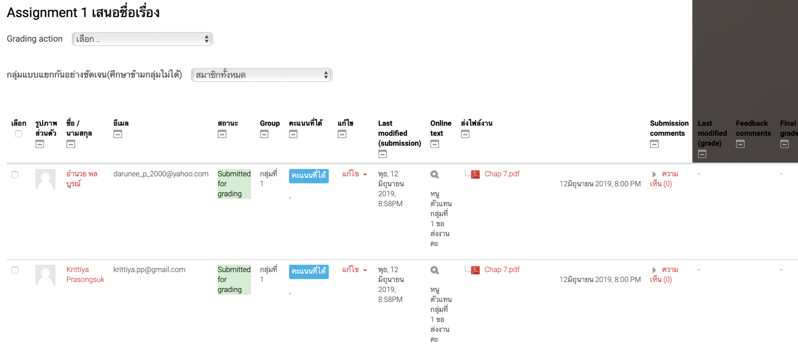
การตรวจสอบชิ้นงานที่ส่ง (ต่อ)
5. คลิกตรวจสอบไฟล์ชิ้นงาน
6. หากต้องการให้คะแนนให้คลิกที่ปุ่ม คะแนนที่ได้
6

Slide 15
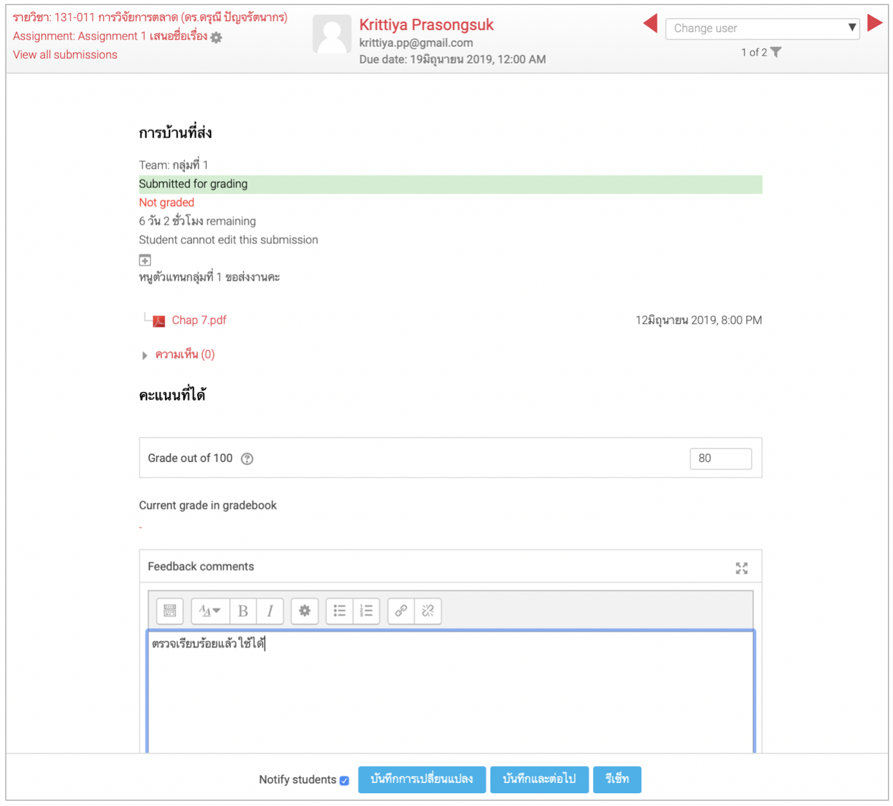
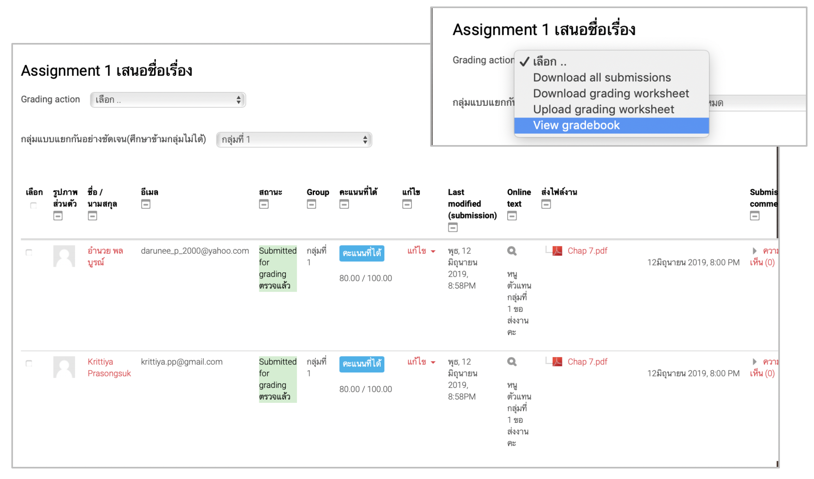
การตรวจสอบชิ้นงานที่ส่ง (ต่อ)
7. กำหนดคะแนนให้ผู้เรียนเสร็จแล้วคลิกที่ปุ่ม บันทึกการเปลี่ยนแปลง
8. แล้วคลิกย้อนกลับไปหน้าก่อนหน้าบนเมนูบาร์ของ Brower เพื่อดูผลการให้คะแนน
9. คลิกเลือก View gradebook ที่ Grade action
10. จะปรากฏคะแนนที่ได้ ที่ผู้สอนได้ให้คะแนนก่อนหน้านี้
9
9
10
7

